Slide 1
如意 Mac 文档验收 / Ruyi Mac
文档、表格与图表
2026-11-07

Slide 2
验收数据
城市 | 第一季度 | 第二季度
上海 | 12 | 18
北京 | 15 | 21
深圳 | 9 | 16
2

Slide 3
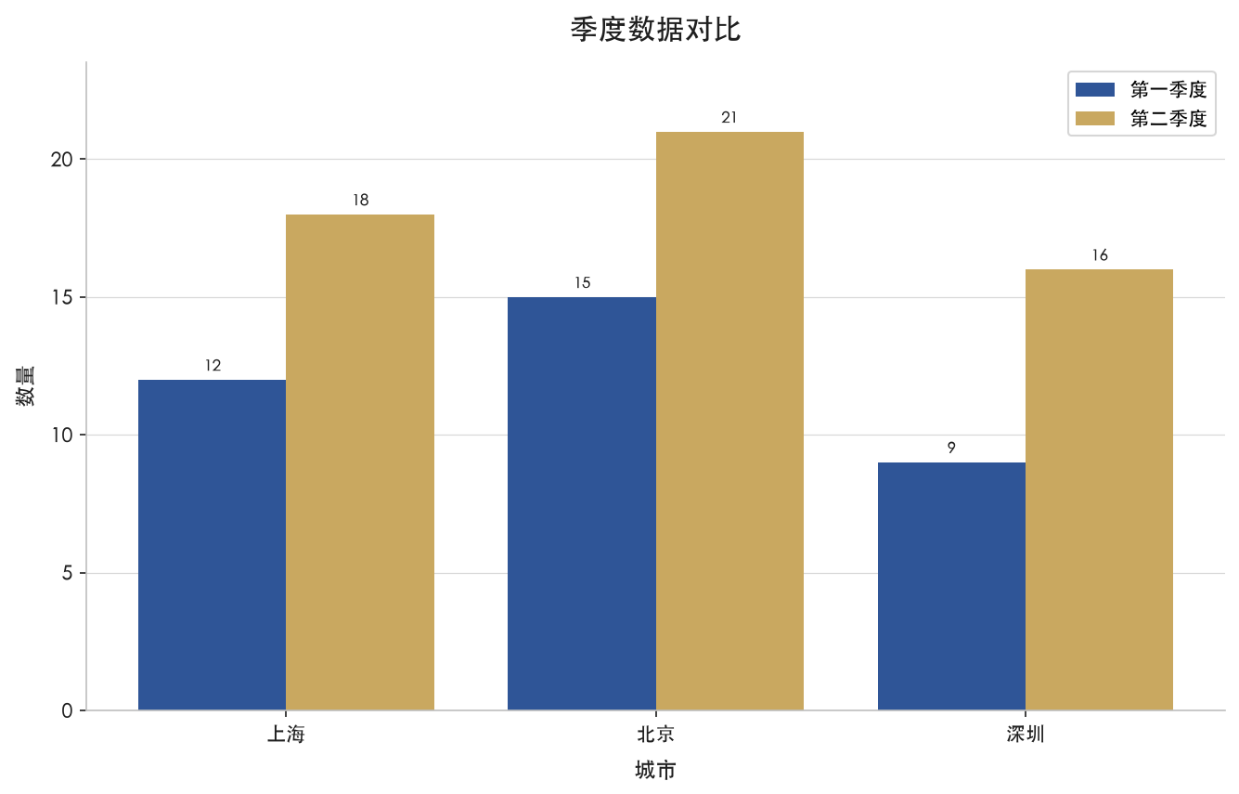
季度数据对比
固定样例数据 / Sample data
3

